Slide 1
BLM 308
YAZILIM MÜHENDİSLİĞİ
Yazılım İsterleri
Çözümlemesi

Slide 2
Bugün
İster (gereksinim) nedir?
İster çözümleme aşamaları
İsterlerin belirlenmesi
Çözümleme yöntemleri
Yapısal çözümleme
  VAD
  Davranış Modellemesi
  Veri Sözlüğü

Slide 3
Bugün
Yazılım İsterleri Çözümlemesi
  İster (gereksinim) nedir?
  İster çözümleme aşamaları
  İsterlerin belirlenmesi
  Çözümleme yöntemleri
  Yapısal çözümleme
    VAD
    Davranış Modellemesi
    Veri Sözlüğü
  Formal (resmi) yöntemler

Slide 4
Yazılım İsterleri Çözümlemesi
Bir bilgisayar programının başarısı öncelikle müşteri isteklerini tam olarak karşılamasına bağlıdır.
Yazılım isterleri çözümleme aşaması
  Müşterinin yazılımdan bekledikleri belirlenir
  Gereksinimler açıklığa kavuşturulur
  Yazılım isterleri modellenir ve tanımlanır
  Böylece de sonraki aşamalar için temel oluşturulur.

Slide 5
İster
İster nedir?
İster çeşitleri
  Kullanıcı ve sistem isterleri nelerdir?
  İşlevsel (functional) ve işlevsel-olmayan (non-functional) isterler nelerdir?

Slide 6
İster nedir?
İster (gereksinim): gerekli olan, istenen veya ihtiyaç duyulan.*
IEEE 729
  Kullanıcı tarafından bir problemi çözme ya da bir hedefi gerçekleştirmek için ihtiyaç duyulan durum ya da yetenek
  Bir sistemin, bir kontrat, standard, belirtim ya da başka bir resmi belgenin şartlarını yerine getirmek için karşılaması ya da sahip olması gereken durum ya da yetenek.
Bir sistemin gereksinimleri, o sistem tarafından sağlanan hizmetlerin ve işlevsel kısıtlarının tanımıdır.**
* http://www.webster.com
** Pressman, R. Software Engineering: A Practitioner’s approach

Slide 7
İster mühendisliği nedir?
Tüm bu hizmet ve kısıtlamaların
  belirlenmesi
  çözümlenmesi
  belgelendirilmesi
  ve kontrol edilmesi
  sürecine İster Mühendisliği denir

Slide 8
İsterler neden önemlidir?
İsterlerden kaynaklı hatalar geç aşamalarda fark edilir
Genellikle yanlış bilgi, ihmal ve tutarsızlık kaynaklıdır
Bu durumda da düzeltilme maliyetleri yüksek olur
Evre | Hata Düzeltme Maliyet Oranları
İster | 0,1-0,2
Tasarım | 0,5
Kodlama | 1
Birim testi | 2
Kabul testi | 5
Bakım | 20

Slide 9
İster çeşitleri
İsterleri neye göre sınıflandıracağız?
  Detay seviyesine göre
    Okuyucu kim? (kullanıcı veya sistem)
  İşlevsel veya işlevsel olmayan
İsterleri farklı detay seviyelerinde yazmak gereklidir çünkü farklı okuyucular onları farklı şekillerde kullanacaklardır

Slide 10
İster okuyucuları
Müşteri yöneticileri
Sistemin son kullanıcıları
Müşteri mühendisleri
Kontrat yöneticileri
Sistem mimarları
Kullanıcı İsterleri
Sistemin son kullanıcıları
Müşteri mühendisleri
Sistem mimarları
Yazılım geliştiriciler
Sistem İsterleri
Yazılım tasarım
belirtimi
Müşteri mühendislieri(belki)
Sistem mimarları
Yazılım geliştiriciler

Slide 11
Kullanıcı İsteri- Sistem İsteri: Örn.
Kullanıcı İsteri
  1. KÜT-SİS Türkiye ve her yerdeki telif hakkı ruhsat acentalarının istediği tüm bilgilerin kaydını tutacak.
Sistem İster Belirtimi
  1.1 KÜT-SİS’den bir belge istenmesi durumunda, isteyen kişiye kullanıcı ve yapılan isteğin bilgilerinin tutulduğu bir form gösterilecek
  1.2 KÜT-SİS istek formları istek zamanından itibaren 5 yıl süre ile sistemde saklanacak
  1.3 Tüm KÜT-SİS istek formları kullanıcı, istenen materyal ve istek sağlayıcısı tarafından indekslenecek.
  1.4 KÜT-SİS sisteme yapılan tüm isteklerin kaydını tutacak.
  1.5 Yazarın ödünç verme haklarının geçerli olduğu materyaller için, ödünç verme bilgileri aylık olarak KÜT-SİS’e kayıtlı olan telif hakkı ruhsat acentalarına gönderilecek

Slide 12
Kullanıcı İsterleri
İşlevsel ve işlevsel olmayan gereksinimleri tanımlamalı, böylece detaylı teknik bilgiye sahip olmayan sistemin kullanıcıları tarafından da anlaşılabilmelidir.
Kullanıcı isterleri, doğal dil, basit tablo ve formlar ve şemalar ile tanımlanır.
Sadece sistemin harici davranışlarını belirtmeli ve mümkün olduğunca tasarım özelliklerine girmekten kaçınmalıdır.
Çoğunlukla, teknik-olmayan okuyucular tarafından okunurlar

Slide 13
Sistem İsterleri
Kullanıcı isterlerinin daha detaylı belirtimidir
Sistemi tasarlamak için temel oluşturur.
İdeal olarak, basitçe, harici davranış ve kısıtlamaları tanımlar. Tasarım ve uygulama ile ilgilenmemelidir.
Fakat pratikte, tasarım bilgisi bulundurabilir.
  İster belirtimine yardımcı olabilmek için bir başlangıç mimarisi tasarlanabilir ➔ tasarımda yeniden kullanılabilir
  Başka var olan sistemlerle arayüzü bulunabilir ➔ tasarıma kısıt getirir
  İşlevsel olmayan isterlere özel bir mimariye karar verilebilir ➔ tasarıma kısıt getirir.

Slide 14
İşlevsel ve işlevsel-olmayan İsterler
Sistem ve kullanıcı isterleri aynı zamanda işlevsel ve işlevsel-olmayan isterler olarak da kendi içlerinde sınıflandırılırlar

Slide 15
İşlevsel isterler
İşlevleri ve sistem hizmetlerini tanımlar
Yazılımın çeşidine, beklenen kullanıcıya ve yazılımın kullanılacağı sistem çeşidine bağlıdır
İşlevsel kullanıcı isterleri sistemin NE yapması gerektiğini söyleyen genel anlatımlardır
İşlevsel sistem isterleri ise sistem hizmetlerini detaylı olarak anlatmalıdır (örn. Girdi, çıktı, beklentiler)
  Sistem çeşitli girdilere nasıl tepki verecek ve bazı durumlarda sistem ne şekilde davranacak.
Bazen işlevsel isterler açık olarak sistemin NE yapmaması gerektiğini de söylerler

Slide 16
İşlevsel-olmayan isterler
Herhangi bir işleve ile direk ilgisi olmayan isterlerdir.
Sistem tarafından sunulan hizmet ve işlevlerin kısıtlamalarıdır.Örn. Güvenilirlik, karşılık süresi, depolama isterleri, sistem ara yüzlerinde kullanılan veri gösterimleri
İşlevsel olmayan isterler işlevsel olanlara göre daha kritik olabilir. Eğer bunlar karşılanmazsa sistem kullanılamaz( örn. Bir uçak sistemi güvenilirlik gereksinimini karşılamazsa kullanım için emniyetli olarak belgelendirilemez)
Sadece geliştirilen yazılım ile değil süreç ile de ilgilidir ( kalite standartları, CASE araçları)

Slide 17
İşlevsel-olmayan ister çeşitleri
İşlevsel-
olmayan
İsterler”
Ürün
isterleri
Kurum
isterleri
Harici
isterler
Kullanılabilirlik
isterleri
Verimlilik
isterleri
Güvenilirlik
isterleri
Taşınabilirlik
isterleri
Teslim
isterleri
Gerçekleştirim
isterleri
Standartlarla i
ilgili
isterler
Birlikte
işlerlik
isterler
Etik
İsterler
Yasal
isterler
Performans
isterleri
Gizlilik
isterleri
Alan
isterleri
Güvenlik
isterleri

Slide 18
İşlevsel-olmayan ister örnekleri
Ürün isterleri
  KÜT-SİS için kullanıcı arayüzü frame ya da Java applett içermeyen basit HTML şeklinde uygulanacak
Kurum isterleri
  Sistem geliştirme süreci ve teslim edilebilir belgeler XYZ standardına uyacak
Harici isterler
  Sistem, kütüphane sistemini kullanan çalışanlara kullanıcıların adı ve kütüphane referans numarası dışında başka kişisel bilgilerini açıklamayacak

Slide 19
İşlevsel-olmayan ister örnekleri
İşlevsel olmayan isterler diğer işlevsel olmayan ya da işlevsel isterler ile çakışabilir ya da etkileşebilir.
Örn.
  Sistem tarafından kullanılacak maksimum hafiza 4 MB den fazla olmayacak.
  Sistem ADA kullanılarak yazılacak.
Ada programını istenen 4MB den düşük hafıza isteri ile derlemek mümkün olmayabilir.
Başka bir geliştirme dili seçimi
Hafızayı arttırma

Slide 20
İşlevsel-olmayan isterlerin ölçümü
Doğruluğunu sınamak zordur: Kullanılabilecek olası ölçüm yolları (metric) vardır.
Ama bazılarını belirlemek zordur: bakım gibi
Mümkün olduğunca doğruluğu sınanabilecek işlevsel-olmayan ister yazmaya çalışmalısınız

Slide 21
İşlevsel-olmayan ister ölçütleri (metrics)
Hız:
  İşlenen işlem/saniye
  Ekran yenileme
Boyut:
  K bytes
  Ram miktarı
Kullanım kolaylığı
  Gerekli eğitim süresi
  Yardım ekranlarının sayısı
Taşınabilirlik
  Hedef sistem sayısı
  Hedefe bağımlı anlatım yüzdesi
Güvenilirlik
  Ortalama hata sayısı zamanı (MTF-Mean Time to failure)
  Kullanımda olmama olasılığı
Sağlamlık
  Hata sonrası yeniden başlatma zamanı
  Hataya neden olan olay yüzdesi

Slide 22
İşlevsel-olmayan ister örnekleri
Sistem, deneyimli bir kontrolör tarafından kolayca kullanılmalı ve kullanıcı hataları en aza indirilecek şekilde organize edilmelidir.
Doğruluğu sınanabilecek şekilde yeniden yaz:
  Deneyimli kontrolörler sistem fonksiyonlarını 2 saatlik bir eğitim sonrasında kolaylıkla kullanabileceklerdir. Bu eğitimden sonra, deneyimli kullanıcıların ortalama hata yapma oranı günde 2 defayı geçmeyecektir.

Slide 23
İşlevsel ve işlevsel-olmayan isterlerin ilgisi
Örn. Güvenlik ile ilgili bir işlevsel olmayan kullanıcı isterleri bir takım işlevsel isterlerin oluşmasına neden olabilir ➔ Kimlik denetleme özelliği: oturum yönetimi, cookie, vb
Kimlik denetleme işlevi hem işlevsel hem işlevsel-olmayan istere örnektir.
➔ Her iki çeşit ister arasında net bir ayrım yoktur.

Slide 24
Bugün
Yazılım İsterleri Çözümlemesi
  İster (gereksinim) nedir?
  İster çözümleme aşamaları
  İsterlerin belirlenmesi
  Çözümleme yöntemleri
  Yapısal çözümleme
    VAD
    Davranış Modellemesi
    Veri Sözlüğü
  Formal (resmi) yöntemler

Slide 25
İster çözümleme aşamaları
Çözümleyici (Analyst): Yeteri deneyime sahip yazılım isteri çözümlemesi yapan kişi
Çözümleme çalışmaları beş başlık altında incelenebilir:
  Problemin anlaşılması
  Problemin çözümlenmesi
  Modelleme
  Belirtim
  Gözden geçirme
Notes:
P-148-149

Slide 26
İsterlerin değişmesi
İsterlerin çözümlenmesi ne kadar iyi yapılırsa yapılsın, süreç sırasında da isterlerde değişiklik meydana gelebilir:
  Müşteri ve geliştirici arasındaki iletişimin yeterli olmaması
  Bu aşamaya çabuk geçebilmek için bazı varsayım ya da kabullenmeler yapılmış olması
  Müşterinin ne istediğini tam bilememesi ve sık sık fikir değiştirmesi
  Geliştiricinin deneyim eksikliği
  Ayrıntılı tasarıma geçilince yeni isterlerin gerekliliğinin ortaya çıkması

Slide 27
Bugün
Yazılım İsterleri Çözümlemesi
  İster (gereksinim) nedir?
  İster çözümleme aşamaları
  İsterlerin belirlenmesi
  Çözümleme yöntemleri
  Yapısal çözümleme
    VAD
    Davranış Modellemesi
    Veri Sözlüğü
  Formal (resmi) yöntemler

Slide 28
İsterlerin Belirlenmesi
Sistemin başarısı, sistemden ne istendiğinin doğru olarak algılanmasına bağlıdır
Bunun için düzeylere ayrılmış sistem isterlerinden Yazılım İsterleri belirtimi(srs) çıkartılmalıdır.
Düzey 1: Uygulama alanı isterleri
Düzey 2: Kullanıcı isterleri
Düzey 3: İşlevsel isterler

Slide 29
İsterlerin Düzeyleri
1
Uygulama Alanı
İsterleri
Kapsam Tanımlama Belgesi
Kullanıcı
İsterleri
Nitelik İsterleri
2
Diğer İsterleri
Kullanım Senaryoları (veya Arayüzler)
Sistem İsterleri
Kısıtlamalar
3
İşlevsel
İsterleri
İşletim Kuralları
Yazılım İsterleri Belirtimi

Slide 30
Düzey 1: Uygulama alanı isterleri
Kullanım ortamında gözlem yapılarak nelere gereksinim duyulduğu ve işin kapsamı belirlenir.
Benzer ürünler incelenir, onlardan temel isterler çıkarılır.
Gerekirse bu bilgiler bir kapsam tanımlama belgesinde toplanır
1
Uygulama Alanı
İsterleri
Kapsam Tanımlama Belgesi
Kullanıcı
İsterleri
Nitelik İsterleri
2
Diğer İsterleri
Kullanım Senaryoları (veya Arayüzler)
Sistem İsterleri
Kısıtlamalar
3
İşlevsel
İsterleri
İşletim Kuralları
Yazılım İsterleri Belirtimi

Slide 31
Düzey 2: Kullanıcı İsterleri
Sistemi kullanan kişiler için gereksinimler alınır
  Kullanım senaryoları (use cases)
  Kullanıcı arayüzleri
  Temel nitelik etmenleri
1
Uygulama Alanı
İsterleri
Kapsam Tanımlama Belgesi
Kullanıcı
İsterleri
Nitelik İsterleri
2
Diğer İsterleri
Kullanım Senaryoları (veya Arayüzler)
Sistem İsterleri
Kısıtlamalar
3
İşlevsel
İsterleri
İşletim Kuralları
Yazılım İsterleri Belirtimi

Slide 32
Düzey 3: İşlevsel İsterler
Sistemin bir bütün olarak genel isterleri + işletim kuralları ele alınır
Diğer işlevsel olmayan isterler ve kısıtlamalar eklenir
1
Uygulama Alanı
İsterleri
Kapsam Tanımlama Belgesi
Kullanıcı
İsterleri
Nitelik İsterleri
2
Diğer İsterleri
Kullanım Senaryoları (veya Arayüzler)
Sistem İsterleri
Kısıtlamalar
3
İşlevsel
İsterleri
İşletim Kuralları
Yazılım İsterleri Belirtimi

Slide 33
Bugün
Yazılım İsterleri Çözümlemesi
  İster (gereksinim) nedir?
  İster çözümleme aşamaları
  İsterlerin belirlenmesi
  Çözümleme yöntemleri
  Yapısal çözümleme
    VAD
    Davranış Modellemesi
    Veri Sözlüğü
  Formal (resmi) yöntemler

Slide 34
Yapısal Çözümleme
Veri akışı ve denetimi gösterilerek sistemin işlevlerinin ve davranışının modellenmesi
Hem çözümlemede hem de tasarımda kullanılabilen bir yöntemdir
  Veri Akış Diyagramı
  Davranış Modellemesi
    Süreç etkinleştirme Tablosu
    Durum geçiş diyagramı
    Süreç belirtimi
    Karar tabloları
    Varlık İlişki diyagramı
  Veri Sözlüğü

Slide 35
VAD- Veri Akış Diyagramı
Sistem içinde her verinin nasıl taşındığı ve bu veri akışını sağlayan fonksiyonların (işlevlerin) neler olduğu veri akış diyagramında (VAD-DFD) tarif edilir.
  Sistemin varlıkları
  Süreçleri
  Sistemdeki veri depoları
  Ve bunlar arasındaki verinin nasıl aktığını gösterir

Slide 36
VAD- Veri Akış Diyagramı
Bilgi bilgisayar sistemi içerisinde akarken dönüşür
Sistem çeşitli formlarda girdi alır ve bu girdileri yazılım, donanım ve insan elemanları ile işleyerek çeşitli formdaki çıktılara dönüştürür.
VAD verinin girişten çıkışa dek olan dönüşümü ve bilginin taşınmasını gösteren grafiksel bir tekniktir.

Slide 37

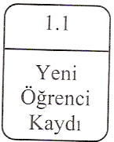



VAD simgeleri
Anlam | Simge - 1 | Simge - 2 | Örnek
Dış varlık
İşlem (süreç)
Veri akışı
Veri deposu
Öğrenci
Veri deposu

Slide 38
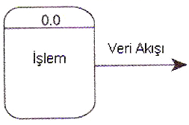
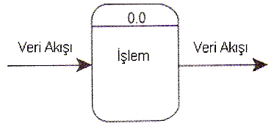
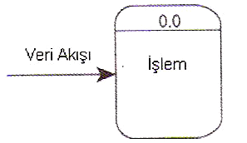
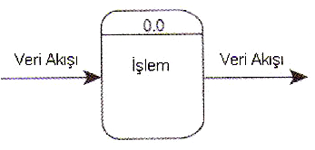
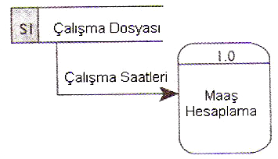
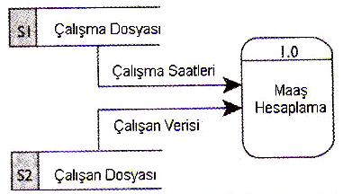
VAD Kuralları
Kural | Yanlış | Doğru
İşlemin sadece çıkışı olamaz.
İşlemin sadece girişi olamaz.
İşlem girişleri istenen çıkışı verecek kadar yeterli olmalıdır.

Slide 39
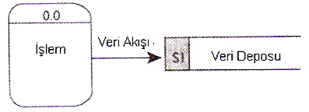
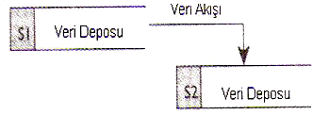
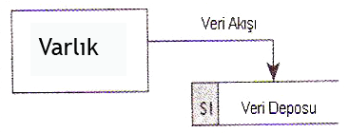
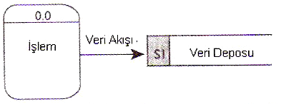
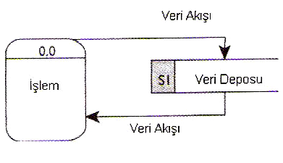
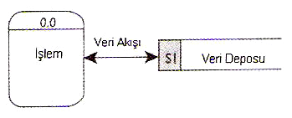
VAD Kuralları
Kural | Yanlış | Doğru
Her veri deposu bir işlemle ilgili olmalıdır
Veri deposu bir varlıkla doğrudan ilişkide olamaz
Veri akış oku çift yönlü olamaz. Bir işlemle veri deposu arasında karşılıklı veri akışı varsa farklı tek yönlü oklarla gösterilmelidir.

Slide 40
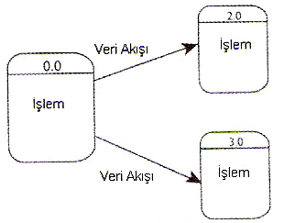
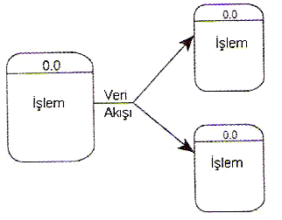
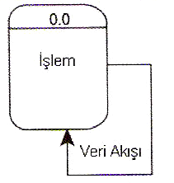
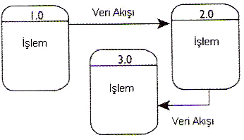
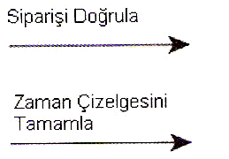
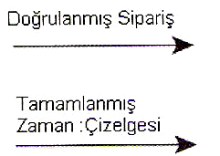
VAD Kuralları
Kural | Yanlış | Doğru
Bir işlemden farklı iki işleme gidecek olan aynı veri, aynı yönde iki uçlu okla gösterilmelidir.
Veri hiçbir işlemden geçmeden çıktığı işleme doğrudan dönmez
Veri akış okları üzerinde gösterilen veri, sadece isim formatında olmalıdır

Slide 41
VAD Düzeyleri
VAD bir sistemi ya da yazılımı herhangi bir soyutlama düzeyinde göstermek için kullanılabilir.
VAD artan bilgi akışı ve işlevsel detayları içerecek şekilde çeşitli seviyelere bölünebilir.
Seviye 0 olarak gösterilen VAD aynı zamanda kapsam diyagramı (temel sistem modeli) olarak da adlandırılır:Tüm sistem tek bir balon içerisinde gösterilerek girdi ve çıktılar gelen ve çıkan oklar ile ifade edilirler.

Slide 42
VAD Düzeyleri
Seviye 0 olan VAD daha detaylı bilgi akışı ve süreçleri içerecek şekilde ek süreçlere (balonlara) ayrılır.
Seviye 1 VAD 5 ya da 6 süreç(balon) ve bunlar arasındaki akışları gösterir.
Seviye 1 de gösterilen süreçler kapsam modelinde yer alan ana sistemin alt fonksiyonlarını içerir.

Slide 43
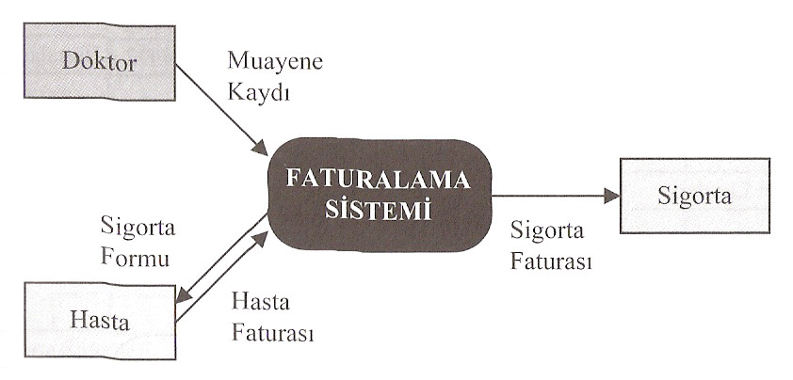
VAD Örneği
Seviye 0 Diyagram

Slide 44
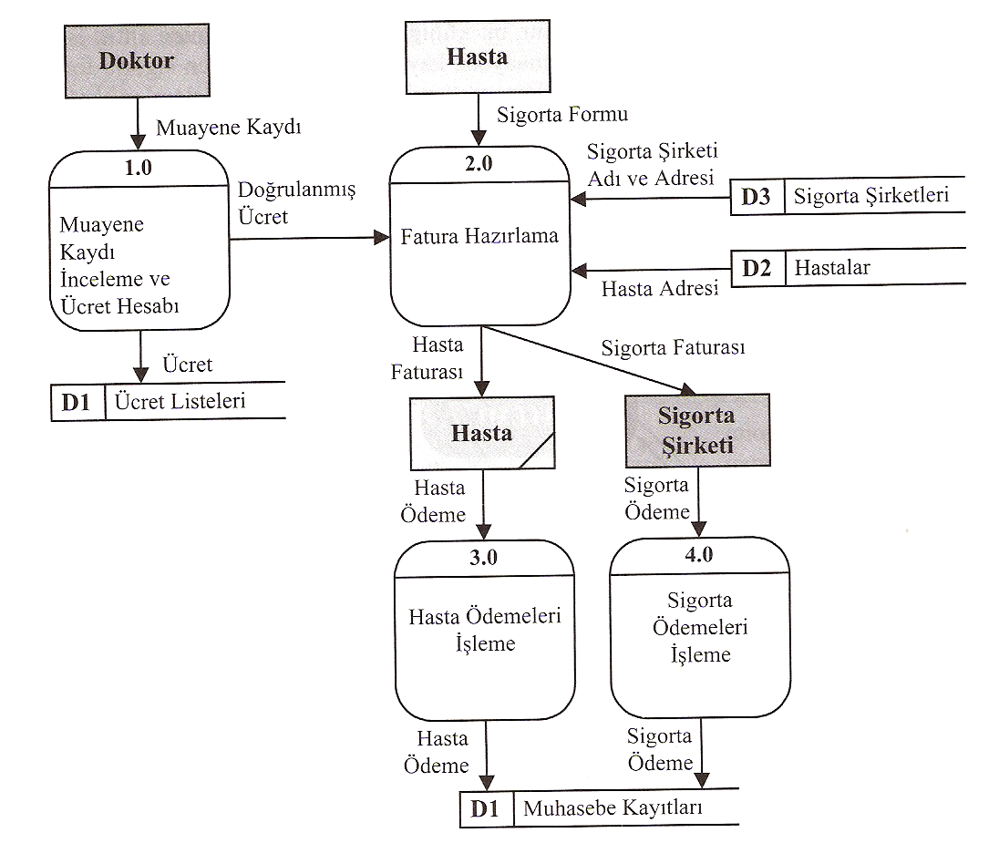
VAD Örneği
Seviye 1 Diyagram

Slide 45
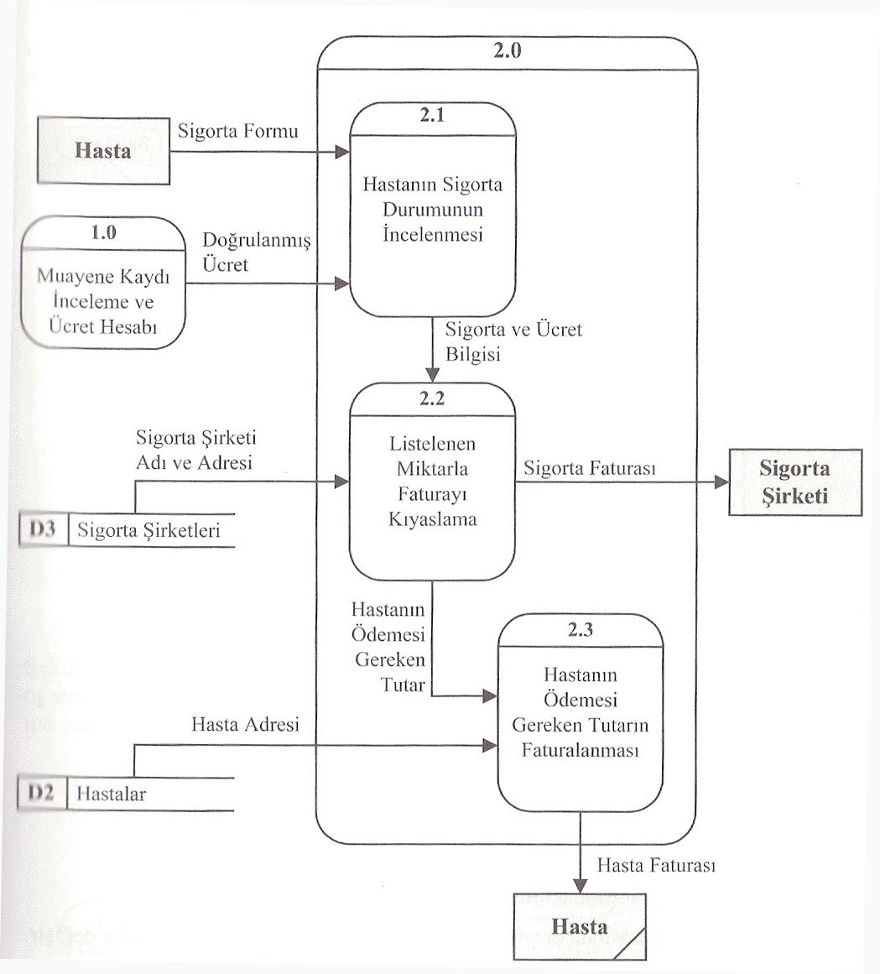
VAD Örneği
Süreç 2.0 için Seviye 2 Diyagram

Slide 46
Genişletilmiş Veri akışı
Gerçek zamanlı sistemler için veri akış diyagramı simgeleri genişletilmiştir.
  Denetim süreci: Daha çok dış etkileşimden doğan denetim işaretlerini veya olayları girdi olarak alır ve bir tetiklemeye yol açan başka denetim işaretleri üretir.
  Sürekli veri akışı: Bir süreçten gelen veya bir sürece giden ancak süreklilik taşıyan veri akışını göstermek üzere kullanılır.
Denetim
süreci
Sürekli veri akışı

Slide 47
Genişletilmiş Veri akışı
  Denetim akışı: Daha çok kontrol sistemlerinde kullanılan, mantıksal (boolean) ve ayrık (discrete) bir değer taşıyan tetikleyici bir öğeyi gösterir.
  Denetim deposu: Denetim öğesinin bir ya da daha fazla denetim süreci tarafından kullanılabilmesini sağlayan saklama yerini gösterir.
Denetim akışı
Denetim Deposu

Slide 48
VAD çizim yöntemi
Süreç hikayesi gramer olarak ayrıştırılır. (tüm isim ve fiiller ayrıştırılır)
Eş anlamlı olan isim ve fiiller atılır.
Gramatik ayrıştırmaya dayalı olarak bir model çıkmaya başlar:
  Tüm fiiller sistem süreçleridir: VAD içerisinde balonlar içerisinde yer alır
  Tüm isimler harici varlıklar, veri öğesi ya da veri deposudur.
Seviye 0 VAD çizilir
Seviye 0 Seviye 1 modele detaylandırılır daha sonra da Seviye 1’deki süreçler Seviye 2 olarak detaylandırılırlar

Slide 49
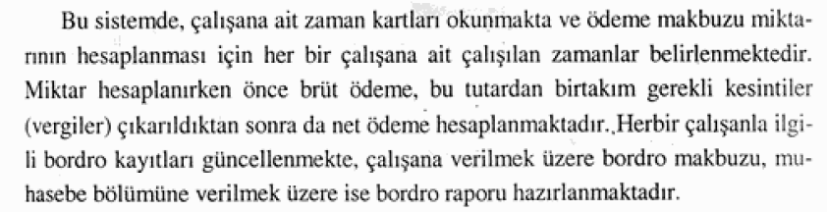
Senaryo- Basit bordro sistemi

Slide 50
Senaryo- Basit bordro sistemi

Slide 51
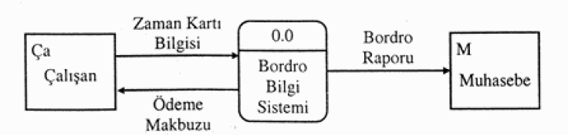
Senaryo- Basit bordro sistemi
Seviye 0 Diyagramı

Slide 52
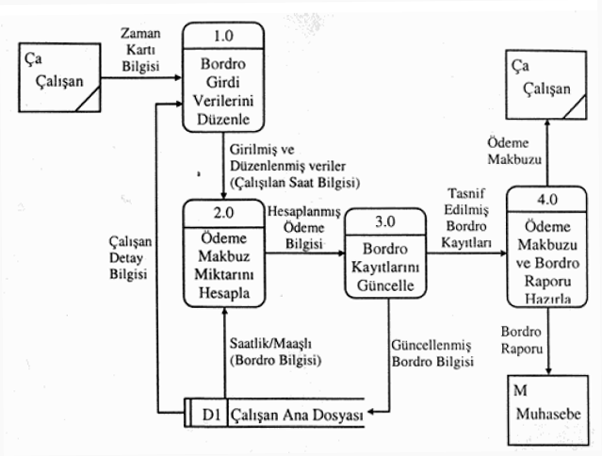
Senaryo- Basit bordro sistemi
Seviye 1 Diyagramı

Slide 53
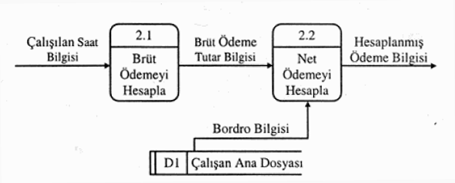
Senaryo- Basit bordro sistemi
Süreç 2.0 için Seviye 2 Diyagramı

